Slide 1

Grupo LevelUp
Desarroyadores web: Iago Ortiz y Álvaro López
Finanzas: Diego Gómez
Director creativo: Juan Araujo
Director comercial: Manuel García

Slide 2
Modelo de negocio
Socios Clave
- Foros expertos
- Empresas
proveedoras
- Profesionales
autónomos
Actividades Clave
- Reparación
- Montaje y retirada
- Venta de productos
- Píldoras formativas
Propuesta de
Valor
- Servicio exprés
- Donación a
colectivos
vulnerables y países
subdesarrollados
- Transparencia
- Escucha feedback
- Lenguaje inclusivo
(Lenguaje signos, etc)
Relacion con
clientes
- E-mail
- Chat box
- Teléfono
- Videollamada
Actividades Clave
- Reparación
- Montaje y retirada
- Venta de productos
- Píldoras formativas
Recursos Clave
- Profesionales
- Empresas
Canales
- Redes sociales
- Canal youtube
Estructura de Costes
- Desarrollo web - Salario
- Plan comunicación inicial
- Dominio, mantenimiento web
- Cuota autónomo
Fuente de Ingresos
- 5% por servicio
- Publicidad

Slide 3
Hemos testado la idea en las redes sociales.

Slide 4
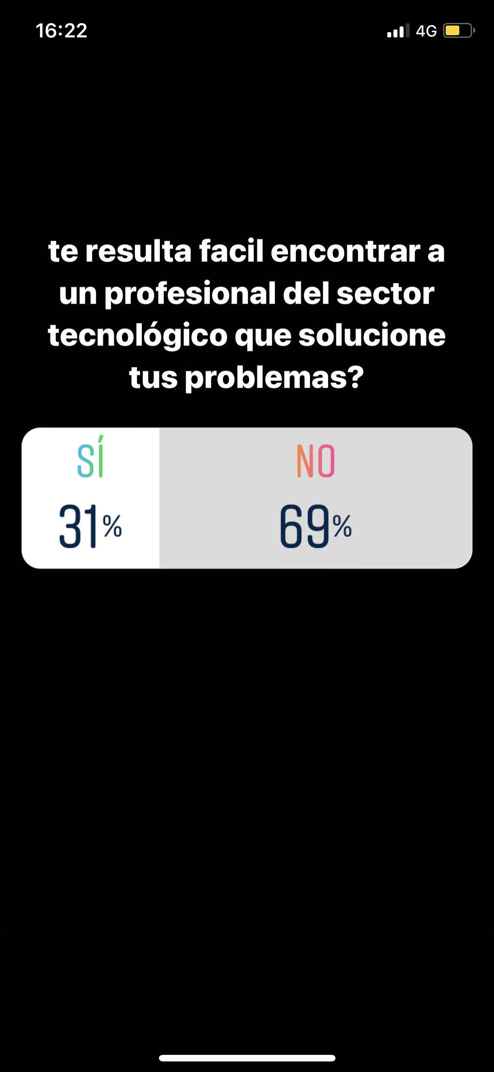

Slide 5
Financiación inicial
Financiación inicial
Ingreso
20.000 €
Por cada transacción un 5%

Slide 6


ODS
RECICLAJE

Slide 7
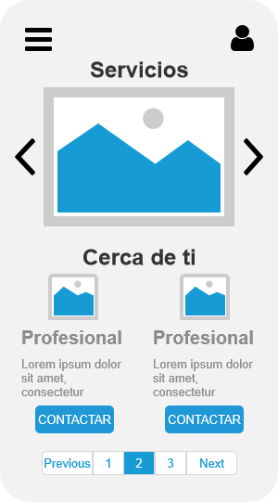
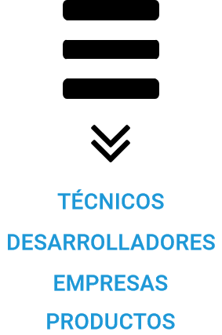
Nuestra App

